Slide 1

<대한민국 응급의료 병상 부족 문제 해결방안 연구>
병원 별 단계 구분을 통한 사회적 문제 해결 방안 수립
오픈데이터분석 기말 과제 주제 발표
지도교수 : 박민주 교수님
글로벌비즈니스 20172207 오태훈

Slide 2
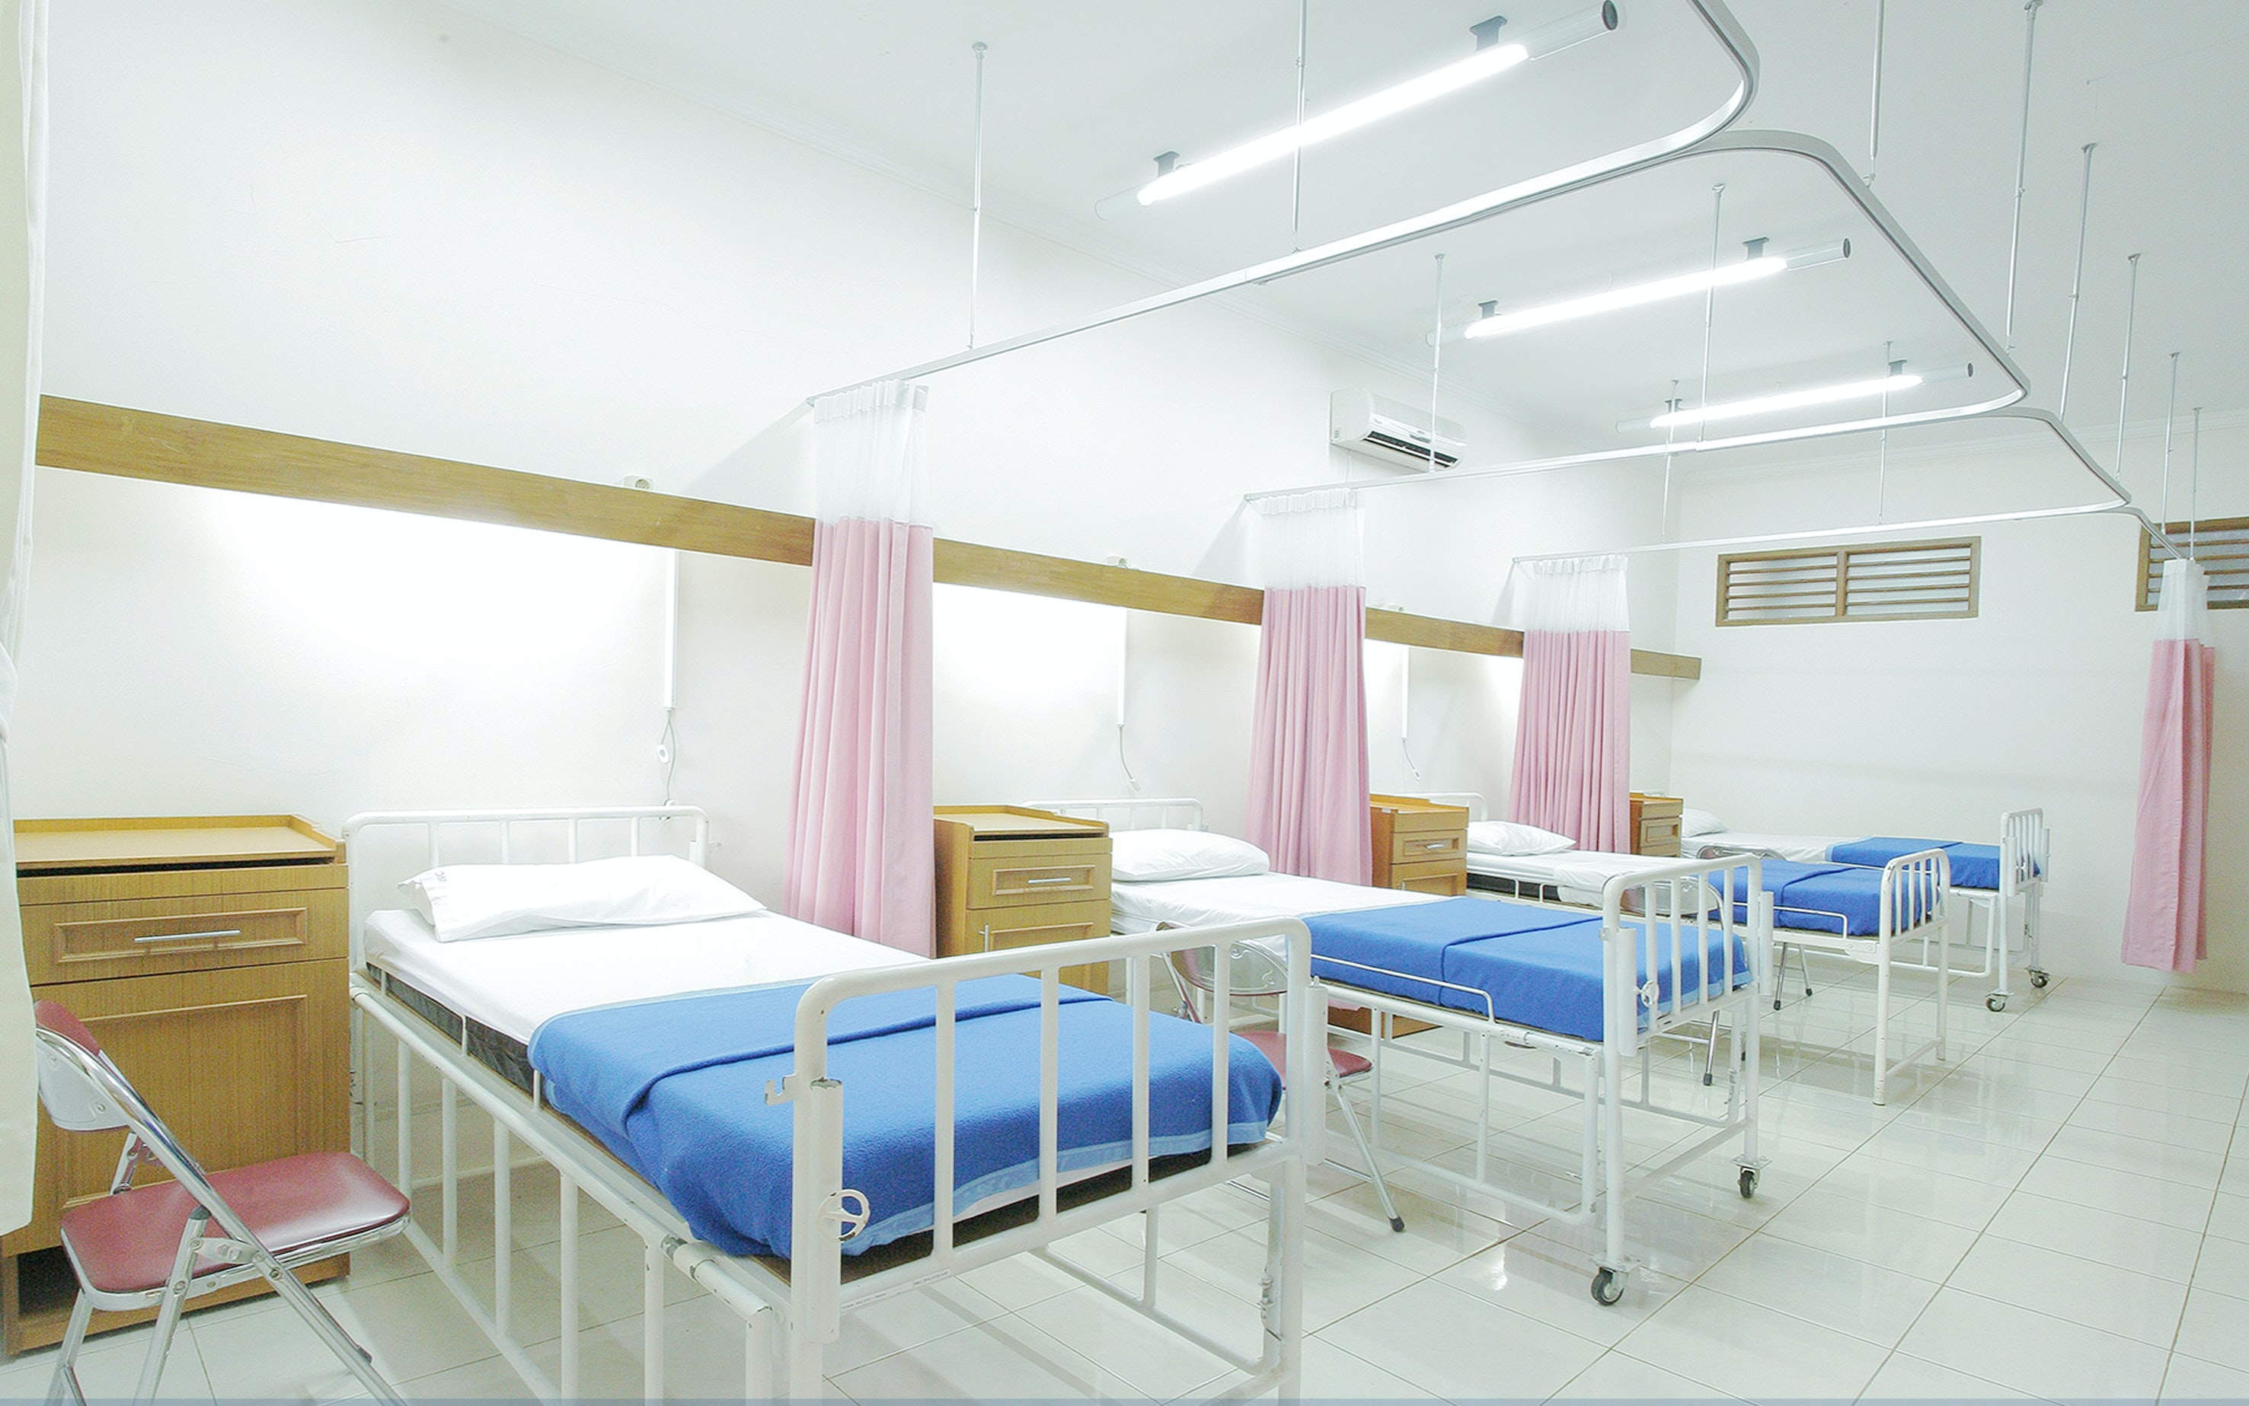
최근 여러분들은
응급실에 가보신 적이 있나요?

Slide 3
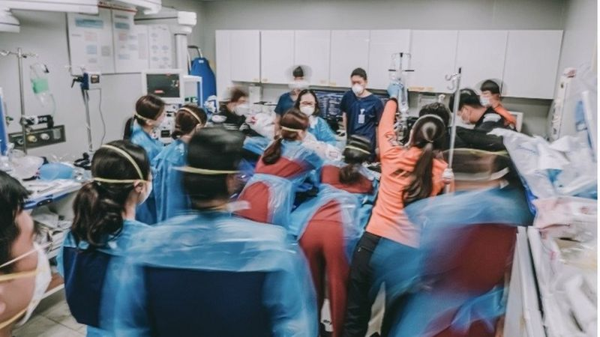
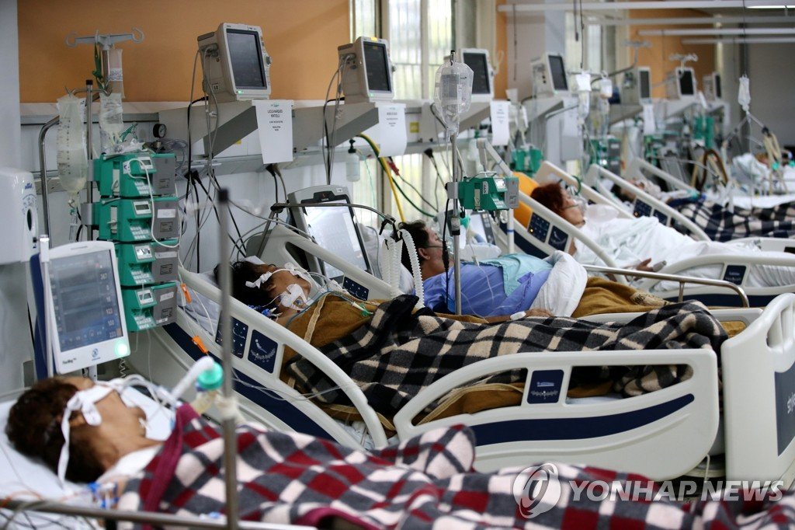
무엇이 문제일까요?

Slide 4


Slide 5
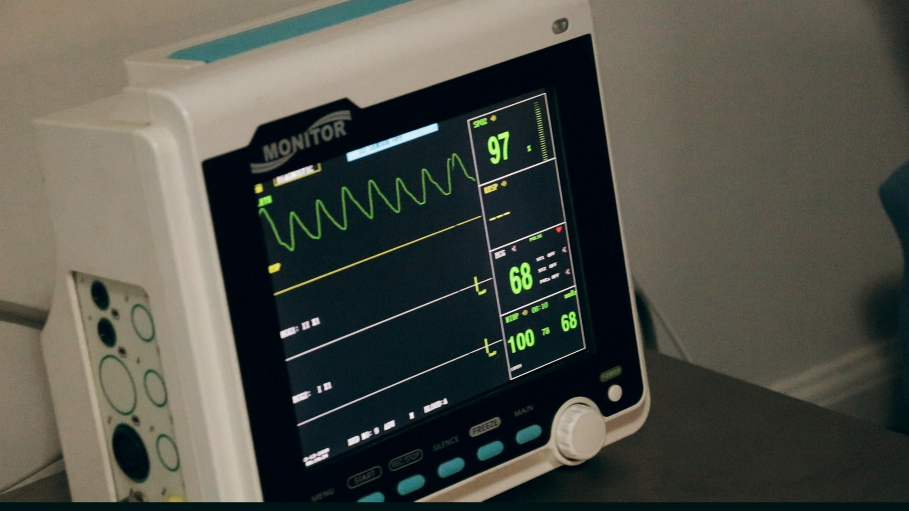
단 하나의 소중한 생명을 살리기 위한 마음으로
주제를 선정하였습니다.

Slide 6
Contents
001
문제 인식
002
데이터 전처리
003
해결방안
문제 배경
데이터 소개
데이터 분석
해결방안 도출
결론

Slide 7
001
문제 인식
Data analysis to solve social problems.

Slide 8
1
001 문제 인식
문제 배경
점점 늘어가는 COVID-19 확진자로 인하여 부족해지는 병상수 부족
병원 상하 관계에 따른 병상수 부족은 의료인력 낭비 및 의료환경 악화로 야기
병원의 상하관계에 따른 환자 쏠림 현상
중증환자에 집중된 의료 생태계
경증환자 소외
출처 : 청년의사

Slide 9
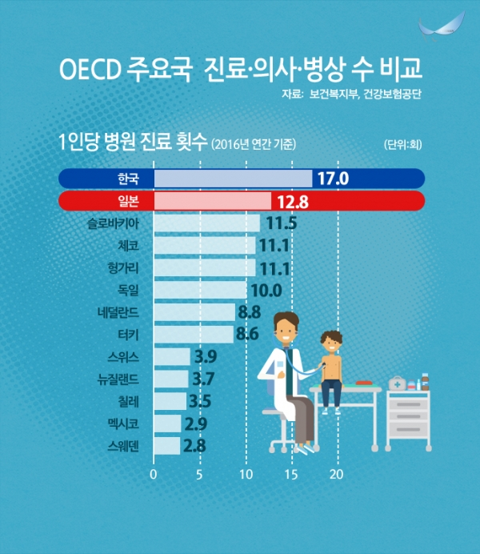
진료, 의사, 병상 부족 문제시 위험 요소
출처 : 청년의사

Slide 10
1
001 문제 인식
문제 배경
점점 늘어가는 COVID-19 확진자로 인하여 부족해지는 병상수 부족
병원 상하 관계에 따른 병상수 부족은 의료인력 낭비 및 의료환경 악화로 야기
59.8%
건강보험 보장성 강화 대책
46.2%
교통의 발달
민간의료보험 가입 증가
36.8%
인구 고령화
17.0%
건강검진 확대
14.8%
출처 : 의협신문
기타
5.2%
출처 : 의협신문
체감이 될 정도의 환자 쏠림현상 악화
다양한 제도적 문제의 환자 쏠림현상 원인

Slide 11
1
001 문제 인식
문제 배경
문제점 도출
개선 사항
최종 목표
본 프로젝트가 중점을 둔 사항
병상, 인력 부족
문제를 야기하는
기존 응급의료 시스템
전문의 수에 따른 응급 환자 분산배치 모델 제시
환자 골든타임을 확보하여 최소 시간 대비 최대 생존률 효과
1. 새로운 응급환자 배치 방안 제시
잉여 전문의
인력 분산화
더 큰 병원으로 쏠리는 환자
환자쏠림으로 인한
병상부족 야기

Slide 12
002
데이터 전처리
Data analysis to solve social problems.

Slide 13
2
001 데이터 전처리
데이터 소개
데이터 | 데이터 출처 | 데이터 형태
건강보험심사평가원_병원정보서비스 | 건강보험심사평가원 | .csv
진료결과별 응급실 이용자수 | 한국보건산업진흥원 | .xlsx
소방청_연도별 구급활동 현황 | 소방청 | .csv
의료기관별상세정보서비스_ 진료과목정보 | 건강보험심사평가원 | .csv

Slide 14





2
001 데이터 전처리
데이터 분석
Seaborn 패키지를 활용하여 시각화
NumPy 패키지를 활용한 데이터 프레임 선형대수 계산
Pandas 패키지를 활용하여 시각화 및 데이터 전처리
matpltlib 패키지를 활용한 데이터 전처리 및 시각화

Slide 15

2
001 데이터 전처리
데이터 분석
In sight
Background
점차 부족해지는 병상
우리는 이 문제를 해결 하기 위해 전문의 수, 병원 모델로 나누었습니다.

Slide 16
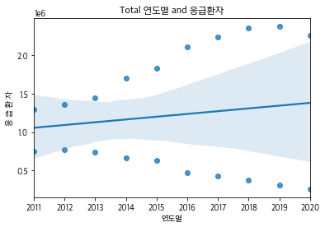
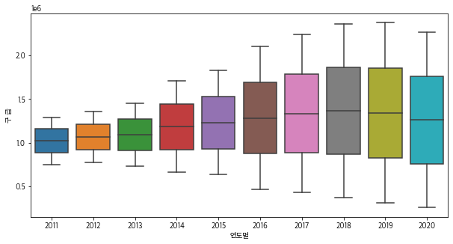
10,000 명 기준
COVID19로 인해 점차
늘어나는 응급환자 후송 수
점차 늘어나는 응급 환자 수

Slide 17
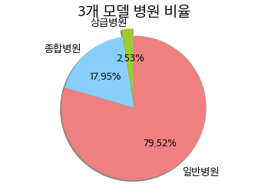
병원의 분류 모델 설정
현 상황 COVID19로 인하여
응급환자 수는 점차 늘어나고 있으며 상황은 더욱이 심각

Slide 18
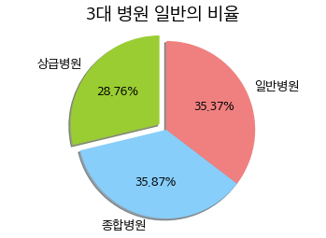
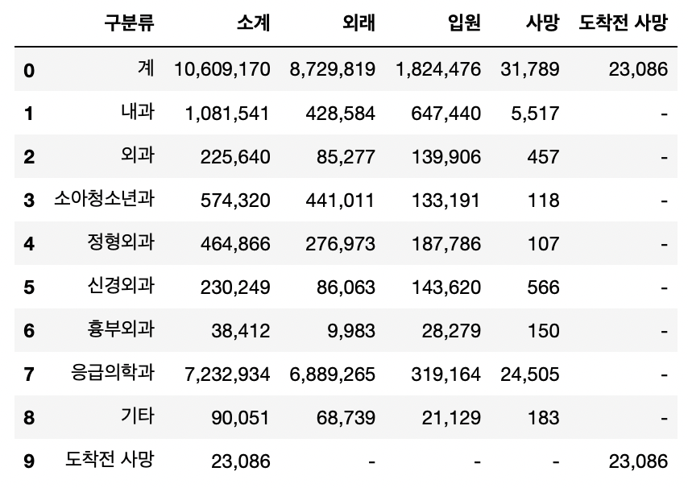
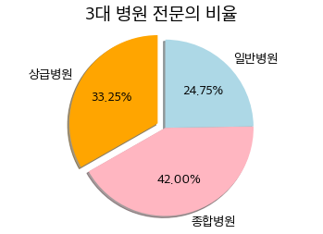
전문의 1명당 환자 15명
상급병원으로 환자 쏠림은
상급병원의 병상 부족 야기
병상이 부족하므로 환자를 또 다른 상급병원으로 후송함으로써 사망률 증가
<응급실 내원 현황>

Slide 19
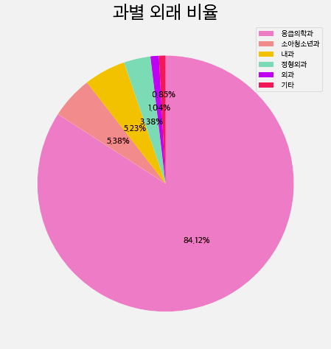
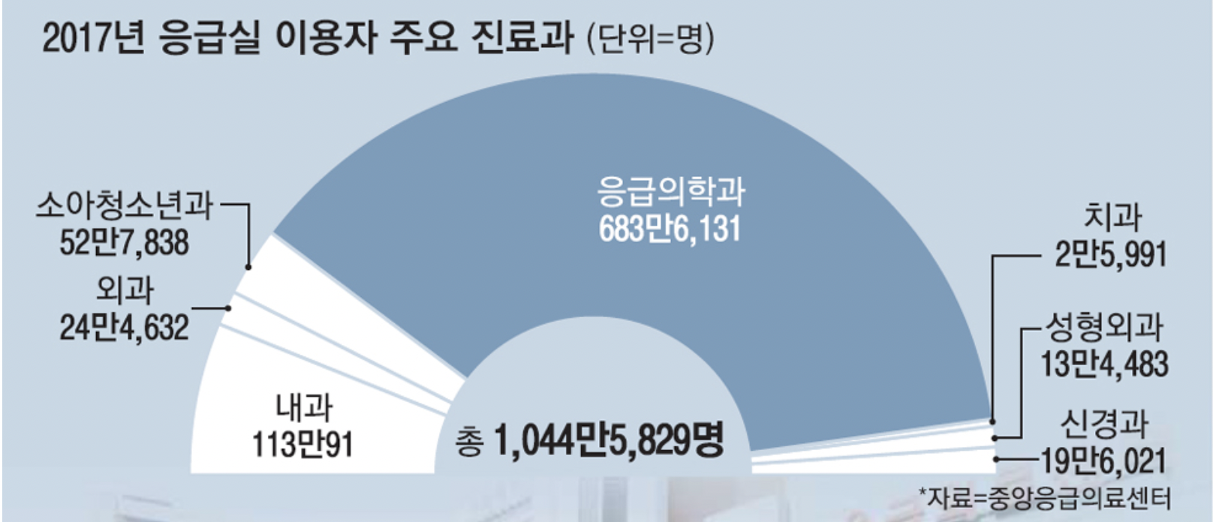
<전문의 부족 의과 계열 추측>
응급 외래 환자 병원 이용률 내에서
응급의학과가 압도적으로 높은 비율 차지

Slide 20
003
해결 방안
The average life expectancy project for pets is 20 years.

Slide 21
3
003 . 해결 방안
해결방안 도출
응급의료체계 병상 확보 3단계 예측 모델
STEP1
STEP2
STEP3
환자의 상태에 따라 3단계로 구분
의원 내 전문의료인력 시각화
경증, 중증 환자 실태 조사
.
상급종합, 종합, 일반병원으로 분류
단계별 환자 이송 가능
경증환자보다 중증환자가 더 많을 시
경증환자를 수용가능한 종합병원
및 일반병원 이송

Slide 22
3
003 . 해결 방안
결 론
응급의료법을 개정 필요 및
제31조의4(환자의 중증도 분류 및 감염병 의심환자 등의 선별)
응급의료체계 모델 구축 필요
응급의료 병상 부족 문제
의료 인력 부족 문제
병원의 3가지 모델 및 환자 분산 배치
가용 전문의료인력 인근 활용

Slide 23
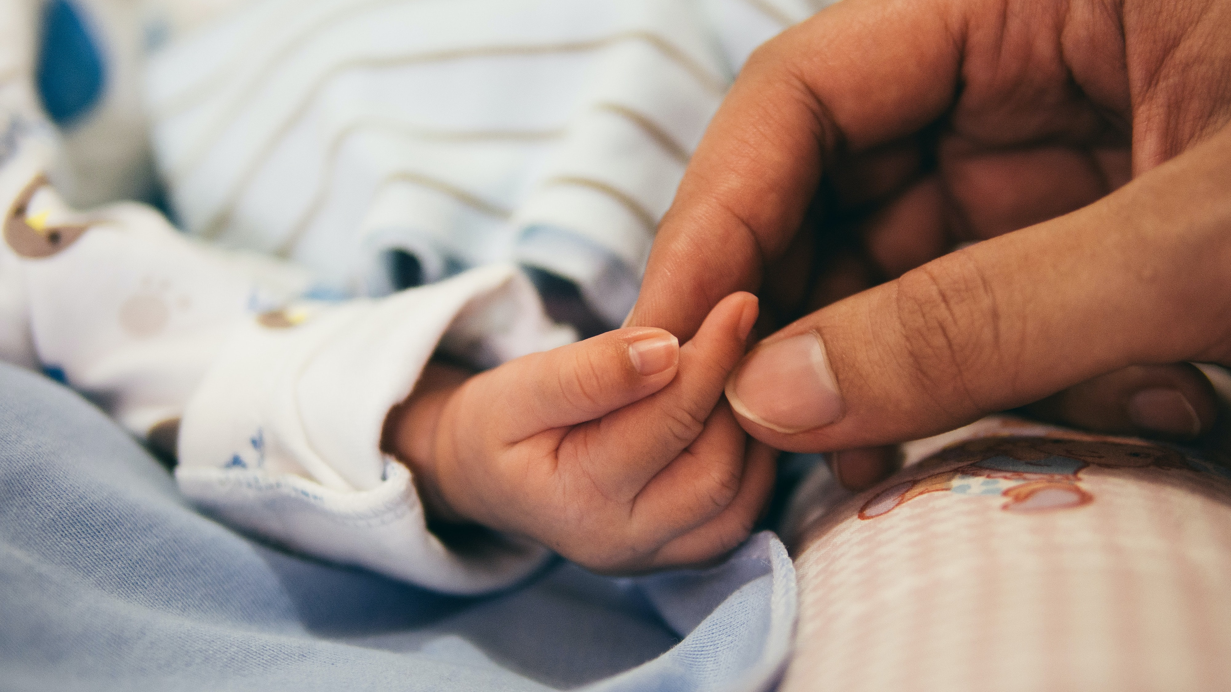
단 하나의 소중한 생명을 살리고 싶습니다.

Slide 24

Thank You
Q&C

